Slide 1
Peter I.
Zahraničná a domáca politika

Slide 2
Peter I. (Alexejevič) Veľký
*9. června 1672 – 8.února 1725
Cár Alexej + 2.manželka Natália Naryškinová
29. června – pokrstený menom „Peter“
Pevné zdravie, mohutná telesná konštrukcia, príjemný vzhľad

Slide 3
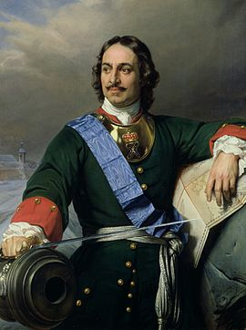

Slide 4
Mladosť mladého cároviča
1676 – umiera cár Alexej ==) nástupnícke boje
Fjodor (15) – nebol úplne zdravý – cár ho ešte za života prehlásil za plnoletého a určil ho za svojho následníka
Peter vyrastá v ústraní
1682 – umiera Fjodor
DVOJVLÁDA – Peter + Ivan – skutočná moc: regentka Sofia
  Počas jej vlády: trávi čas mimo Moskvu (Nemecká Sloboda) – nezáujem o vládu
  Vojenské hry, plachtenie, jazdy,...
  Nadobúdanie nových vedomostí a kontaktov

Slide 5
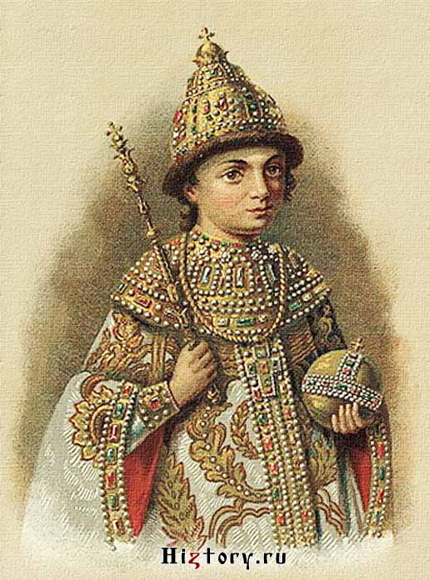

Slide 6
Začiatky vlády
1689 – svadba s Jedvokijí Lopuchinovou
  Peter preberá vládu (fakticky vládne Natália Naryškinová)
Voľný čas – 2 vojenské pluky, plachtenie, plavby po Bielom mori
Spoločnosť vníma negatívne jeho styky v Nemeckej Slobode

Slide 7
ZAHRANIČNÁ POLITIKA

Slide 8
Ťaženie na Azov
1895-96
Hl. cieľ: získať prístup k Čiernemu moru
1695 – neúspech
    Reforma loďstva, reorganizácia armády, výcvik vojakov, plánovanie, rakúsky delostrelci
1696 – obsadenie Azova – prístup k moru (dočasný úspech)
1711 – vracia Azov (Turci využili situáciu, keď Peter bojoval proti Švédsku)

Slide 9
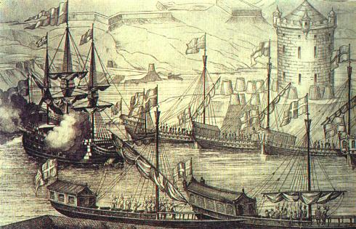

Slide 10
Cesta do Európy
1697-98
Cieľ: nové vedomosti, poznatky a skúsenosti; nákup nového tovaru; jednanie s európskymi vládcami (spojenectvo)
Cestuje inkognito
Holandsko, Anglicko – stavba lodí (tesár)
Pozorovanie štátnych inštitúcii
Najímanie remeselníkov, vojakov, umelcov apod.
Červenec 1698 – Viedeň – stretnutie s cisárom
Správy o povstaní Strelcov =) rýchly návrat domov – tvrdé potlačenie

Slide 11
Severná vojna
1700-1721

Slide 12
Severná vojna
Hl. cieľ: prístup k Baltskému moru
1698-99: protišvédska koalícia
1700 – bitka u Narvy
Reorganizácia a výcvik ruského vojska
1703 – k rieke Něve - budovanie nového mesta (Sankt Peterburg)
1709 – bitka pri meste Poltavy – zlom
1721 (září) – Nystadský mier

Slide 13
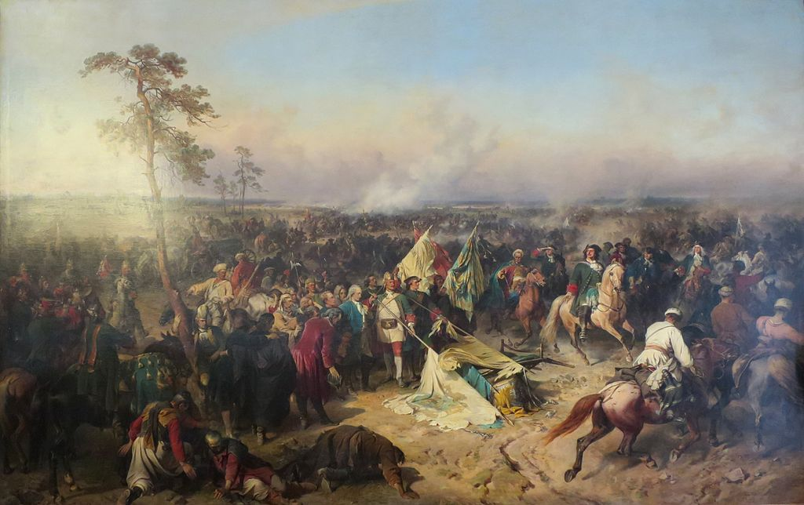
Bitka u Poltavy

Slide 14
Dôsledky Severnej vojny:
Prístup k Baltskému motu
Zisk územia – Estónsko, Livonsko, Ingrie, časť Karélie
Švédsko – strata postavenia
Založenie Sankt Petrburgu

Slide 15
Cesta na východ...
Zlepšiť vzťahy s Čínou
Perzia
Hl. úmysel: India (náročné na prípravu)
    Rozšírenie územia – Baku, Derbent, oblasti Kaspického mora
    Obavy z Osmanov – návrat
Stredoázijské stepi – Kazaši (ochrana, obchod)

Slide 16
DOMÁCA POLITIKA

Slide 17
Vojenská reforma
Reorganizácia armády
    Výcvik podľa západných vzorov
    Modernizácia výzbroje
Stále vojsko
Budovanie baltského loďstva

Slide 18
Reforma mestská
Vzor – západná Európa (obchodné spoločnosti)
Magistráty – úloha a zodpovednosť vyberať dane
„kompanie“ – pôsobili ako napodobenina západných obchdných spoločností. Nefungovali ako mali. Združovanie z nutnosti
Manufaktúry – cieľ: vytlačiť výrobky z dovozu

Slide 19
Nové Hlavné mesto
1703 – začiatok výstavby
1712 – nové hl. mesto Ruska
Nový štýl budovania, iné materiály
Parky, „Kunstkamer“
Európsky spôsob života
Úplne dokončený za vlády Kataríny Veľkej

Slide 20
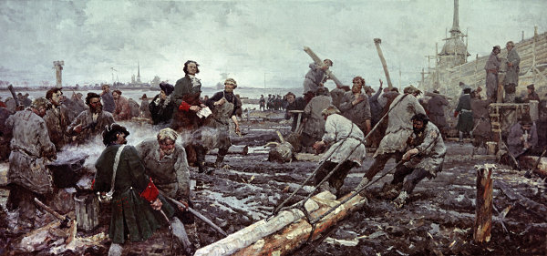

Slide 21
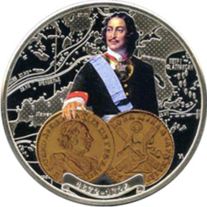
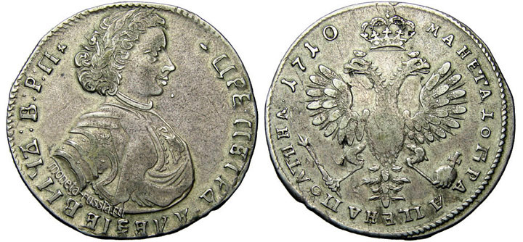
Finančná reforma
„Daň z hlavy“ (daň z duše)
Mincová reforma – strieborný rubeľ
Medené mince

Slide 22
Reforma štátnej správy
8 gubernií – gubernátori
Senát – 1711 – vládna moc v čase cárovej neprítomnosti
    Blízky spolupracovníci cára
    Štátny rozpočet
Cár – možnosť určenia nástupcu

Slide 23
Reforma cirkvi
1721 – „Najvyšší Synod“ – úradnícka inštitúcia, v čele úradník
Peter: panovník nad inštitúciami
Posilnenie absolutistickej moci

Slide 24
Reforma školstva
Zlepšenie stavu školstva – praktickejší ráz
      Škola – pre štátne záujmy (práca v administratíve, vojenská služba)
Zahraniční odborníci
Nové školy:
          Navigačná škola
          Námornícka akadémia
          Inžinierska a delostrelecká akadémia
Akadémia náuk

Slide 25
Ostatné reformy
Reforma kalendáru
Nové druhy plodín (moruša, réva)
Chov nových plemien dobytka
Postavenie žien – pokus o zmenu (neúspech)
Strihanie fúzov (pokuty), zavedenie európskeho odevu
Noví inžinieri, umelci, architekti,...
Nemocnice

Slide 26
Druhá manželka; Smrť
Katarína Alexejevna (Katarína I.) – neruský, nešľachtický pôvod
Dvorná dáma cárovej sestry
Neoficiálna svadba
Prestup k pravoslávnemu náboženstvu – 1712 – oficiálne manželstvo
1725 – Peter I. umiera – neurčil nástupcu
Katarína I. cárovná – pomoc šľachty (knieža Menšikov)

Slide 27
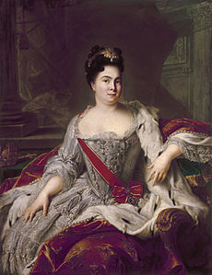

Slide 28
Zoznam použitej literatúry:
BUGANOV, Viktor Ivanovič: Peter Veľký. Bratislava: Obzor, 1989. ISBN 80-215-0043-3.
MACŮREK, Josef: Dějiny východních Slovanů II. Od Petra Velikého do pol. 19.stol. Praha: Melantrich 1947.
MASSIE, Robert K.: Petr Veliký. Život a svět. Praha: Beta–Dobrovský, 2006. ISBN 80-7306-269-0.
PUTNA, Martin C.: Obrazy z kulturních dějin ruské religiozity. Praha: Vyšehrad, 2015. ISBN 978-80-7429-534-8.
STELLNER, František: Rusko a střední Evropa v 18.století. 1.díl. Praha: Setoutbooks.cz, 2009. ISBN 978-80-86277-67-7.
ŠVANKMAJER, Milan a kol.: Dějiny Ruska. 3.vyd. Praha: Lidové noviny, 2002. ISBN 80-7106-183-2.

